Slide 1
AC多模式匹配算法的并行化改进报告
林通

Slide 2
为什么要提出并行化？
AC多模式匹配算法由两个步奏组成：
1：通过多个模式串来构造一个自动机(该自动机由goto表和failure表组成)
2：由输入的文本串通过在自动机中不断的跳转来实现匹配过程。
其中文本串的匹配过程是只读的访问自动机。所以我们提出能否将匹配文本串过程并行化，从而降低长文本的匹配时间。

Slide 3
如何实现AC多模式匹配算法并行化？
采用多线程的形式，按照计算机的核数量设置线程数，从而避免线程的频繁切换。然后我们将匹配算法作为线程的执行函数，通过分割长文本，并将不同部分文本串内容传递给不同的线程，从而实现并行匹配过程。
并行化有哪些问题？
1：为什么要采用多线程不是多进程？
2：如果文本分割的部分恰好是匹配的模式串怎么办？
3：如何证明多线程下能够完整的匹配所有模式串？

Slide 4
为什么不采用进程而采用线程?
因为多线程可以共享状态机，而AC多模式匹配算法又不需要很频繁访问竞争资源，从而避免了锁的开销，所以多线程是最优的。

Slide 5
如果文本分割的部分恰好是匹配的模式串怎么办？
假设start为在文本A中匹配模式串的起点位置，end为在文本B中匹配模式串的终点位置，则会出现漏配现象。
解决方法为设置文本A的长度为割点往后推移最长的待匹配模式串（假设最长模式串长度远小于文本串长度）。而文本B长度不变，因此极端情况下start点如果与split点重合，则也会在文本A中匹配任意的模式串。然后我们在记录匹配模式串时，同时记下匹配模式串的起点和内容，这样就可以去除重复匹配的模式串了。
Text A
Text B
start
split
end
start
split
end
max match position

Slide 6
3：如何证明多线程下能够完整的匹配所有模式串？
我们设置存储匹配的模式串的数据结构为Hashset。自定义MyEntry类，key为出现模式串的起始点，value为模式串的值。并且设定只有key和value都不一样的情况下MyEntry才能添加到HashSet中，从而避免了重复匹配问题。
然后将HashSet转换为ArrayList，并采用key排序。将输出的匹配文本与单线程情况下的匹配文本比较(计算两个文件的MD5值)，从而验证在多线程模式下能够完整的匹配模式串集合。

Slide 7
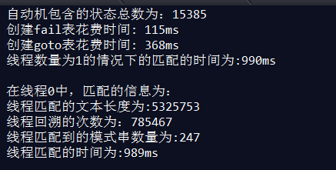
线程数量为1的实验结果

Slide 8

线程数量为2的实验结果

